Slide 1

Отчет об исполнении бюджета сельского поселения «Серёгово»
за 2018 год

Slide 2
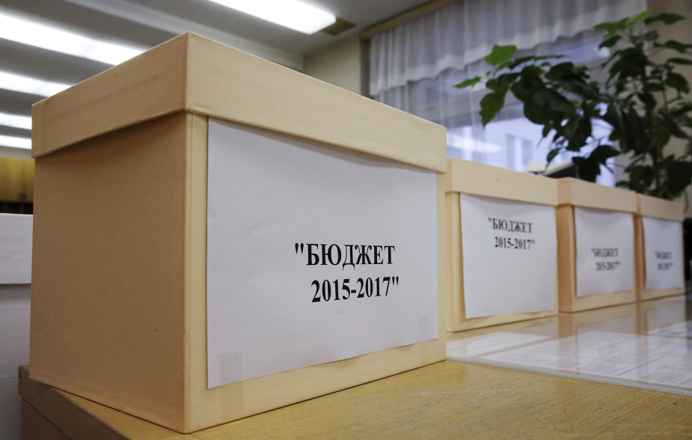
Отчет об исполнении бюджета
Бюджет сельского поселения«Серёгово» на 2018 год и плановый период 2019-2020 годов
утвержден Решением Совета сельского поселения «Серёгово» от 25.12.2017 г. №4-13/1 (изменения в 2017 году вносились 5 раз)

Slide 3
Отчет об исполнении бюджета
Основные параметры:
Доходы (факт)-3 867,118тыс.рублей
Расходы (факт)-4 197,555тыс.рублей
Профицит- 330,037 тыс.рублей

Slide 4
Отчет об исполнении бюджета
Показатель | Доходы (тыс.руб) | Расходы (тыс.руб.)
План | 3 866,264 | 4 214,957
Факт | 3 867,118 | 4 197,155
% Исполнения | 100 | 99,6

Slide 5
Отчет об исполнении бюджета
Наименование | План | Факт | % исполнения от общего объема
Налоговые поступления | 417,640 | 416,899 | 11
Неналоговые поступления | 103,500 | 105,095 | 3
Безвозмездные поступления | 3 345,124 | 3 345,124 | 86
Всего | 3 866,264 | 3 867,118 | 100

Slide 6
Отчет об исполнении бюджета

Slide 7
Отчет об исполнении бюджета
Налоговые доходы –
416,898 тыс.руб
НДФЛ- 264,369 тыс.руб. (59,80%)
Налог на совокупный доход 1,990 тыс.руб. (0,2%)
Государственная пошлина-1,900 тыс.руб. (0,4%)
Налог на имущество-148,639 тыс.руб. (39,6%)

Slide 8
Отчет об исполнении бюджета
Неналоговые доходы –
105,096 тыс.руб.
Доход, от использования имущества– 63,188 тыс.руб (60%)
Штрафы, санкции, возмещение ущерба – 5,500 тыс.руб. (5%)
Прочие неналоговые доходы- 36,408 тыс.руб (35 %)

Slide 9
Отчет об исполнении бюджета
Безвозмездные поступления–
3 345,124 тыс.руб
Субсидии – 300,00 тыс.руб. (
Субвенции- 179,024 тыс.руб (7,2%)
Дотации- 2 332,800 тыс.руб (92,8%)
Иные межбюджетные трансферты – 533,300 тыс.руб. (

Slide 10
Отчет об исполнении бюджета
Непрограммные мероприятия –
2 520,805 тыс.руб.;
3 муниципальные программы 1 676,349 тыс.руб.
Муниципальная программа « Развитие жилищно-коммунального хозяйства и повышение степени благоустройства СП «Серёгово» 1 157,334 тыс.руб.
Муниципальная программа сельского поселения с.Серёгово "Развитие и поддержка субъектов малого и среднего предпринимательства на 2018-2020 годы» 500,000 тыс.руб.
Муниципальная программа «Пожарная безопасность в населённых пунктах на территории СП «Серёгово» 19,015 тыс.руб.

Slide 11
Отчет об исполнении бюджета
Жилищно-коммунальное хозяйство- 1 170,334 тыс.руб.
Общегосударственные вопросы- 2 449,205 тыс.руб.

Slide 12
Отчет об исполнении бюджета
Социальная политика- 58,600 тыс.руб.
Национальная безопасность и экономика- 519,015 тыс.руб.

Slide 13
Отчет об исполнении бюджета
Спасибо
за внимание!
Разработчик: Финансовое управление АМР «Княжпогостский», адрес: 169200, г.Емва, ул.Дзержинского, д.81. Тел.: 8 (82139) 2-14-78

